Slide 1
Comissão de Assuntos Econômicos Senado Federal
25/fev/2014

Slide 2
Fenabrave em números
A FENABRAVE – Federação Nacional da Distribuição de Veículos Automotores representa, política e empresarialmente, a Categoria Econômica dos Concessionários de Veículos instalados no Brasil, e que atuam nos segmentos de automóveis e comerciais leves, caminhões, ônibus, implementos rodoviários, máquinas agrícolas e motocicletas.
51
23
7.729
Associações de Marca filiadas
Escritórios
Regionais
Concessionárias
Movimenta
+ de 1.000
410 mil
5,7%
Municípios
Empregos diretos
Do PIB Nacional
As Concessionárias são empresas familiares e de capital nacional.

Slide 3
1a. Categoria Econômica a sugerir ao Governo a Substituição Tributária.
Os imposto são pagos na compra pelo Concessionário antes da venda ocorrer.
Zero por cento de possibilidade de sonegação

Slide 4
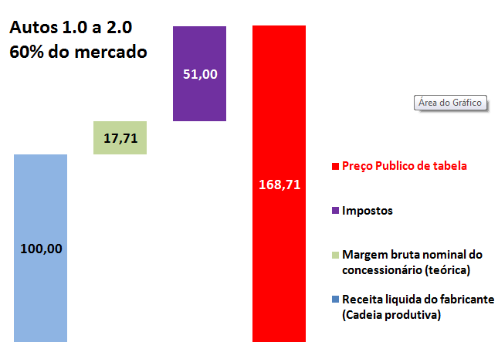
Composição da cadeia de preços
Exemplo:

Slide 5

Média Brasil
Margem bruta contratual nominal (teórica) sobre o preço público sugerido (onde as marcas de volume representam 80%)
Margem Contratual 7,0% a 12,0%
Margem bruta praticada 5,0% a 6,0%
Custo de venda 4,0% a 5,0%
LAIR 1,0%
Lucro final após imposto 0,6% 0,6%

Slide 6
Exemplos reais
Conclusão:
a sobrevivência depende fundamentalmente do pós vendas e vendas de usados.

Slide 7
FENABRAVE - Federação Nacional da Distribuição
de Veículos Automotores
Flavio A. Meneghetti – Presidente
Av. Indianópolis, 1967 – São Paulo, SP
Tel.: 11 5582-0033
E-mail: diretoria@fenabrave.org.br

Slide 8
Memória de Cálculo

